Slide 1
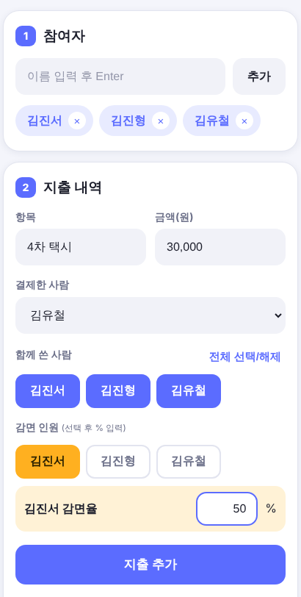

Dutch-Pay
더치페이도, AI 판단도
기준이 필요했다
한 줄 요청 · 명세서 · Claude 작업 규칙의 비교
모임 정산 담당자가 결제자와 참여 조건이 다른 상황에서
감면율을 반영하고, 누가 누구에게 얼마를 보낼지
브라우저에서 한 번에 확인하게 한다.
한 줄 요청
명세서
Claude 작업 규칙
김진서
50% 감면을 설정하는 실제 화면
https://tragicoding.github.io/HandsOn/
https://github.com/tragicoding/HandsOn

Slide 2
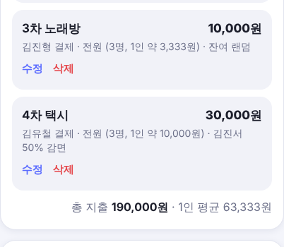
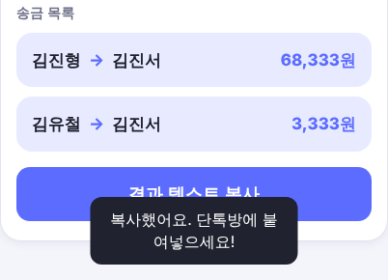
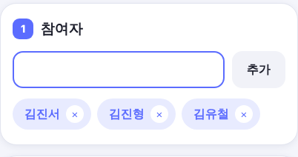
Dutch-Pay / 성찰 기록
조건이 다른 모임도 한 번에 정산
▶ 데모 영상 보기 (Google Drive)
기존 앱의 불편 사항
택시를 따로 타거나 술을 안 마신 친구까지 똑같이 나누기 어려웠다.
카카오 정산만으로는 개인별 감면과 여러 결제자의 상계를 함께 처리하기 어려웠다.
1 참여자 입력
2 지출 조건 반영
3 송금 결과 복사
이름을 추가하고 함께 쓴 사람 선택
각 지출의 결제자·감면·잔여액 반영
서로 갚을 금액을 상계해 공유
기능별 실제 캡처(시점별 금액 상이). localStorage에 저장하며 로그인·서버·실제 송금 기능은 없다.
02 / 07

Slide 3
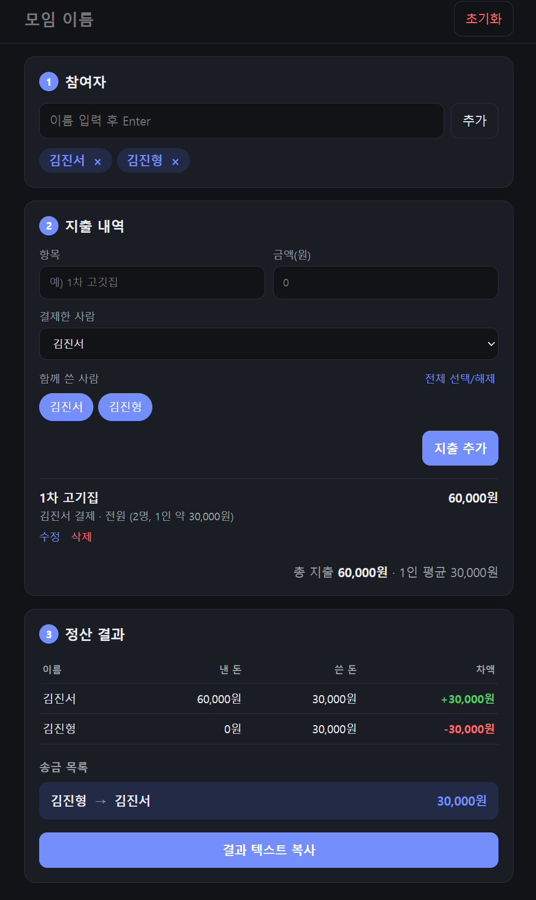
Dutch-Pay / 성찰 기록
한 줄 요청이 만든 phase0
“모임 더치페이 정산 웹앱 만들어줘”
AI가 정한 것
내 의도와의 차이
단순 1/N + 앞사람부터 잔여 배분
앱 UI·UX를 스스로 결정
정산 결과 텍스트 복사
문제 있음
감면·잔여 처리 선택이 없었다
문제 없음
UI에 대한 구체적 아이디어가 없었다
받아들임
단톡방에 옮기는 흐름에 맞았다
첫 결과의 기본 흐름은 쓸 수 있었다. 이후 명세를 소급 적용한 test07에서는 84/153 PASS였다.
03 / 07

Slide 4
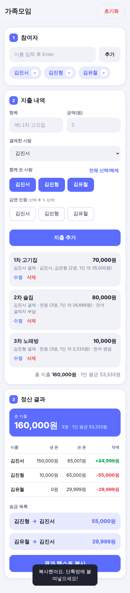
개입하지 않음
Dutch-Pay / 성찰 기록
AI가 정한 UI·UX를 그대로 유지
Phase 0 “모임 더치페이 정산 웹앱만들어줘”
AI 출력과 유지한 화면
판단과 근거
직접 앱을 열어 기능을 확인했다.
사용하기 편리했고, 명세서에서 요구한
기능이 사용자 흐름에 맞게 작동했다.
유지 방법과 결과
Phase 0 UI·UX 결과를 docs에 추가하고
PRD에서 참조하도록 해 phase2/doc을 실행했다.
실행 프롬프트
“phase2-doc을 workflow에 따라 실행.
phase2/doc 브랜치가 없으면 만들어 거기서 시작”
화이트 모드 실제 웹앱 캡처
phase2/doc에서 UI를 계승
구현 단계는 “오직 명세서만을 읽고” 진행하도록 workflow에 명시했다.
04 / 07

Slide 5
개입함
Dutch-Pay / 성찰 기록
임의로 가정한 예외까지 PASS로 기록
프롬프트 “가정 처리를 실패로 기록, 스크립트 재작성, 예외처리 수정,
명세서·test.md 반영, 작업마다 commit”
AI 출력 전원 감면을 임의로 처리
판단과 근거
if (discCount === 0 || R === 0n) {
for (const id of ids) out[id] = Number(T / N);
return out;
}
예외처리를 코드와 사용자 흐름에
구현하고, 그 동작을 검증해야 한다.
test skill·workflow 판정 기준 수정
전원 감면을 거부하지 않고 균등 분배했다.
AI는 자기 구현에 맞춰 기대값을 가정해
최초 테스트 108건을 모두 PASS로 기록했다.
PASS 지정한 예외처리가 코드에서
의도대로 작동한 경우
FAIL 지정·구현하지 않은 예외를
AI가 임의로 가정한 경우
재검증 test01: 17건 FAIL 발견 예외처리 구현·명세 반영 후 test03: 130/130 PASS 근거: 부록 A3·A4
05 / 07

Slide 6
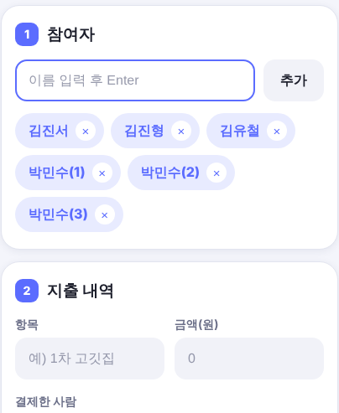
개입함
Dutch-Pay / 성찰 기록
되물은 네 가지를 기본값에 맡겨도 될까?
프롬프트 “workflow phase2-claude_flow 실행”
AI는 4가지를 물었다. 나는 처음엔 모두 “[No preference]”로 답했다.
판단할 규칙 | 기존 동작 / 가정 | 내가 확정한 동작
감면율 소수 | 12.5가 125로 입력됨¹ | 정수만 허용 + 안내
동명이인 | 중복 이름 거부 | (1), (2), (3)으로 구분
결제자 포함 | 함께 쓰지 않아도 허용 | 함께한 사람에 반드시 포함
수정 시 잔여액 | 수정할 때마다 다시 질문 | 이전 방식과 seed 유지
판단 돈과 사용자 선택에 영향을 주는 규칙은 내가 정한다.
결과: 명세를 먼저 바꾸고 소스 4파일·테스트를 맞춰 test06 153/153 PASS.
¹ phase2/doc test05 관찰값
동명이인 구분
실제 AI 출력
06 / 07

Slide 7
Dutch-Pay / 성찰 기록
AI에게 맡길 범위는 검증 기준으로 정한다
phase0 | phase2/doc | phase2/claude
한 줄 요청 | PRD + 요구사항 | 명세 + 작업 규칙 + 후속 결정
test07 | test05 (doc 브랜치) | test06
84 / 153 PASS | 137 / 147 PASS | 153 / 153 PASS
맡길 수 있었던 것
사람이 정할 것
다음에는
UI·UX적 요소
화면 구성과 기본 사용 흐름
예외 입력의 의미
업무 규칙과 테스트의 정답
경계 사례 4개를 먼저 확정
명세·코드·테스트를 함께 갱신
총수·구성이 달라 단순 성능 순위로 해석할 수 없다. doc은 변경 전 소스이며, 작업 규칙만의 효과를 분리한 실험도 아니다.
07 / 07

Slide 8
증거 부록 / 열람용
A1 비교 결과와 집계 범위
항목 | phase0 | phase2/doc | phase2/claude
참조 로그 | test07 | test05 | test06
로직 PASS / 전체 | 72 / 124 | 112 / 118 | 124 / 124
UI PASS / 전체 | 12 / 29 | 25 / 29 | 29 / 29
전체 PASS / FAIL | 84 / 69 | 137 / 10 | 153 / 0
총 테스트 수 | 153 | 147 | 153
읽는 기준
doc은 동명이인 로직을 UI에서만 검사해 총수가 다르다.
phase0의 UI FAIL 17건 중 5건은 앞선 실패의 영향이다.
phase0 PASS에는 phase2/claude 문서를 검사한 6건도 포함된다.
A01

Slide 9
증거 부록 / 열람용
A2 무엇을 다르게 주었나
비교 조건 | phase0 | phase2/doc | phase2/claude
만들 때 준 정보 | 한 줄 프롬프트 | PRD·requirements 레퍼런스 이미지 | 동일 명세 + CLAUDE.md agents·skills·workflow
작업 방식 | 3턴 기록 실행·로직 설명 요청 | 구현 시 작업 규칙 제외 검증·기록·배포만 허용 | 구현·검증·기록·memory 릴리즈 순서 명시
구조 | app.js / settle.js index.html / style.css | app.js / settle.js validate.js 등 | core / data / ui 파일당 100줄 이하 규칙
추가 네 규칙 | 미구현 | 소스 수정 없이 재검증 | 명세부터 수정해 구현
해석의 한계
claude는 doc 단계의 교훈을 이어받았고 추가 수정도 했다.
따라서 에이전트 구성 자체의 우월성을 입증한 통제 실험은 아니다.
A02

Slide 10
증거 부록 / 열람용
A3 사례별 프롬프트 기록
사례 1 개입하지 않음 / Phase 0 UI·UX 유지
Phase 0 “모임 더치페이 정산 웹앱만들어줘”
Phase 2 “phase2-doc을 workflow에 따라 실행. phase2/doc 브랜치가 없으면 만들어 거기서 시작”
사례 2 개입함 / P2D-02
“가정 처리를 실패로 기록, 스크립트 재작성, 예외처리 수정,
명세서·test.md 반영, 작업마다 commit”
사례 3 개입함 / P2C-02, P2C-03
“workflow phase2-claude_flow 실행”
변경 요청: 감면율 정수만 / 동명이인 (1)(2) / 결제자는 함께한 사람에 포함(아니면 예외처리) /
수정 저장 시 잔여 선택 유지 / 기능별 스크린샷. change·test_change workflow 실행 후
phase2/doc에도 같은 test 적용
사례 1은 개발자가 제공한 원문(2026-10-12), 사례 2·3은 reflection의 Turn 기록을 옮겼다.
A03

Slide 11
증거 부록 / 열람용
A4 판단을 확인할 수 있는 커밋
사례 / 목적 | 커밋 | 바뀐 내용
초기 기준점 | 5aec953 | phase0-baseline 태그의 실제 소스
PASS 기준 개정 | d795cb1 | 명세 미정의 가정은 FAIL, 로그 판정 일치
규칙을 코드로 반영 | 0aa2728 | 감면 대상 검증·비활성 처리, validate.js 추가
명세와 테스트 기준 확정 | 6edfeba / 96f46ae | 감면 대상 0~N-1명·과거 지출 유지 명시
추가 네 규칙을 명세화 | d2ad84c | 정수 감면·동명이인·결제자·잔여 선택
추가 네 규칙 구현 | 9e44c3f | 소스 4파일 변경, +55 / -11줄
변경 규칙 테스트 | 7c37273 | 로직 124건 + UI 29건으로 확장
로그 커밋: doc test05 = 60e02d0 / claude test06 = 8df451b / phase0 test07 = b125d8d
A04

Slide 12
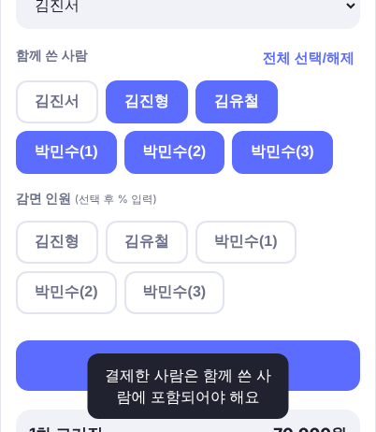
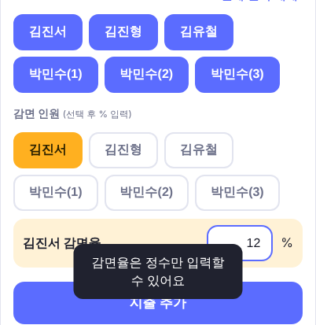
증거 부록 / 열람용
A5 소수 감면율과 결제자 포함의 전후
phase2/doc test05
phase2/claude test06
12.5가 125로 입력되고 안내가 없었다.
소수 감면율 지출을 계산에서도 제외하지 않았다.
정상 지출 50,000원 + 잘못된 지출 50,000원
기대 총액 50,000원 / 실제 100,000원
결제자가 함께한 사람에 없는 지출도 통과.
정상 50,000원 + 잘못된 30,000원
기대 총액 50,000원 / 실제 80,000원
소수 입력 시 정수 안내
UI는 12만 남김
결제자 미포함 시
지출 추가 거부
UI 처리와 계산 검증을 구분: UI는 소수 부분을 제거하고 안내한다. core는 소수 감면율 지출 자체를 거부한다.
A05

Slide 13
증거 부록 / 열람용
A6 재현 경로와 남은 확인 범위
로그 찾기
phase0 : phase2/claude의 docs/log/testlog/test07.md
phase2/doc : 해당 브랜치의 docs/log/testlog/test05.md
phase2/claude : docs/log/testlog/test06.md
재실행
phase2/claude node scripts/test/run_tests.js
phase0 node scripts/test/run_phase0.js
phase2/doc 해당 브랜치에서 node scripts/test/run_tests.js
확인 범위
기존 로그는 Node 로직과 Playwright/Chromium UI를 검사했다.
Safari·Edge·실제 휴대폰은 미실행이다. 토큰·시간 수치는 근사/미측정이다.
저장소 교환 기록(짝·탐색 시간·막힌 지점)과 전체 대화 로그는 확인되지 않았다.
배포
https://tragicoding.github.io/HandsOn/
A06

Slide 14
원문 부록 / 프롬프트 증거
A7 phase2/doc: 개입 프롬프트 원문
P2D-01 명세서 기반 구현 요청
“phase2-doc을 workflow에 따라 실행. phase2/doc 브랜치가 없으면 만들어 거기서 시작”
P2D-02 테스트 판정과 예외처리 수정
“가정 처리를 실패로 기록, 스크립트 재작성, 예외처리 수정, 명세서·test.md 반영, 작업마다 commit”
P2D-03 과거 로그 보존 요청
“로그의 이전 기록을 수정하지 말고 이미 수정했다면 복구. phase2-doc에 error 사항과 테스트 오류 기록 추가”
출처: docs/reflection/phase2-doc.md · Turn P2D-01~03
A7

Slide 15
원문 부록 / 프롬프트 증거
A8 phase2/claude: AI가 되물은 네 가지
Developer: “workflow phase2-claude_flow 실행.”
1. 감면율(%)은 어떤 값을 허용할까요? (명세에는 K%라고만 되어 있음)
→ [No preference]
2. 참여자 이름이 같은 사람(동명이인)을 허용할까요?
→ [No preference]
3. 결제한 사람이 '함께 쓴 사람'에 포함되지 않는 지출(대신 결제만 해준 경우)을 허용할까요?
→ [No preference]
4. 지출을 '수정'해서 저장할 때 나누어떨어지지 않으면 잔여 처리 팝업을 다시 띄울까요?
→ [No preference]
출처: docs/reflection/phase2-claude.md · P2C-02 · 질문과 응답 원문
A8

Slide 16
원문 부록 / 프롬프트 증거
A9 phase2/claude: 규칙 변경 요청 원문
P2C-03 개발자가 네 가지 결정을 직접 수정
“감면율 소수허용/정수 -> 정수만 허용 (소수는 예외처리) /
동명이인 -> 동명이인의 경우, (1),(2) 식으로 나눔. /
결제한 사람이 "함께쓴 사람"에 포함되지 않는 지출 -> (이런 경우는 없다고 가정) -> 예외처리 /
지출을 수정해서 저장할 때 나누어 떨어지지 않으면 잔여 처리 팝업 -> 기존 선택 유지 /
위 내용들을 반영. 명세서, 소스코드, 수정 및 추가.( change,test_change workflow를 실행.)(test는 case를 추가) /
이 과정이 끝나고 나면, 다음을 실행한다. 브랜치를 잠시 phase2/doc으로 옮긴다음에 바뀐 test내용을 그대로 적용하여 test를 진행(필요시 test script를 변경)”
출처: docs/reflection/phase2-claude.md · P2C-03 · Developer 1차 요청
A9

Slide 17
원문 부록 / 프롬프트 증거
A10 비교 테스트와 원본 보존 요청
P2C-04 Phase 0에도 같은 테스트 적용
“이번에는 같은 테스트를 가지고 그대로 phase0 브랜치의 소스코드로 테스트 해봐. (역시 test script 변경해도 좋다.) 테스트 결과는 phase2/claude에 저장”
P2C-07 Phase 0 원본과 명세서 보존
“아니야. phase0의 소스코드는 그대로 냅둬야해. 명세서 건들지마. 왜냐하면 phase2와 비교하기 위함이라서”
출처: docs/reflection/phase2-claude.md · P2C-04, P2C-07
A10

